Slide 1
Prestar Servicio en grupos que toman decisiones: Guía para las familias
Presentado por:
Nombre
Organización/Agenda
www.servingongroups.org
Notes:
Diapositiva #38: Bienvenida y presentación
Instrucciones:
Tenga una copia de la guía y del manual de capacitación con usted.
Asegúrese que todos tengan los materiales necesarios para la presentación.
Pregunte si todos pueden escucharlo y ver las diapositivas.
Preséntese y comparta un breve resumen de su experiencia (relevante para el grupo con el que está hablando).
Explique los aspectos prácticos tales como ubicación de los baños, recesos, estacionamiento, transiciones de los grupos, etc.
Notas del presentador:
Hola y bienvenidos a la capacitación de Prestar Servicio en Grupos que toman decisiones: Guía para las familias.
Mi nombre es __(insertar nombre)___ y yo soy ___ (insertar cargo)__ en _ (insertar el sitio)__.
*Presente un breve resumen de su experiencia (relevante para el grupo con el que está hablando).
Actividades

Slide 2
Sección 3: Procesos utilizados por los grupos
Preguntas
¿Cuáles son los principios que guían las prácticas de los grupos?
¿Cuáles son los procesos importantes que utilizan los grupos?
Notes:
Diapositiva #39: Sección 3 Introducción
Instrucciones:
Comparta la información de las notas del presentador.
Si los participantes tienen una copia de la guía, indíqueles la sección que corresponda.
Notas del presentador:
Los grupos más efectivos utilizan procesos para guiar su trabajo. Dichos procesos pueden ser nuevos para usted.
En esta sección, explicaremos algunos procesos comunes que los grupos podrían utilizar.
Actividades

Slide 3
Principios que rigen la toma de decisiones compartida
Toma de decisiones compartida
Visión compartida
Socios Igualitarios
Colaboración
Representación
Responsabilidad compartida
Difusión de la información
Generar resultados
Notes:
Diapositiva #40: Principios Rectores
Instrucciones:
*La diapositiva contiene animación. Haga clic para que aparezca la información.
Explique el marco de los principios rectores compartiendo la información de las notas del presentador.
Haga hincapié en cada uno de los siete principios y explique lo que ocurre cuando falta uno de ellos.
Notas del presentador:
Este gráfico muestra todos los principios que contribuyen al proceso de toma de decisiones compartida. Dichos principios son:
Visión compartida—Significa que los grupos necesitan encontrar un terreno común, o de lo contrario cada miembro estará trabajando en metas diferentes.
Representación—Significa que debe haber consideración de las necesidades y perspectivas de todas las personas afectadas, o de lo contrario el grupo estará tomando decisiones por los demás sin escuchar sus inquietudes, preguntas y opiniones.
Socios Igualitarios—Significa que cada miembro debe ser tratado de igual manera, o de lo contrario algunos miembros no se sentirán como verdaderos participantes.
Colaboración—Significa que hay oportunidades para trabajar todos juntos, o de lo contrario cada uno estará trabajando aislado en su propia burbuja.
Responsabilidad compartida—Significa que todos están de acuerdo en hacer su parte, por ejemplo: en la reunión del IEP, todos los que participan buscan mejorar los resultados para los niños; o de lo contrario una persona o un grupo pequeño de personas lo hará todo y los otros miembros tendrán menos sentido de pertenencia . ¿Qué ocurre cuando una persona o un grupo pequeño se va?
Difusión de la información—Significa mantenerse actualizado con la información acerca de un asunto, o de lo contrario surgirá una brecha dentro del grupo y no todos los miembros podrán tomar decisiones bien informadas.
Generar resultados—Los grupos necesitan verificar su progreso y hacer los ajustes necesarios, o de lo contrario no se logrará nada. Entonces ¿Cuál es el propósito del grupo?
Recuerde que si falta uno de estos principios, los resultados se ven afectados y queda comprometida la toma de decisiones compartida.
Actividades

Slide 4
Ejemplo de Principios Rectores
Reunión de IFSP/IEP
Visión compartida
Todos quieren que el niño sea saludable, feliz y exitoso.
Socios Igualitarios
Todas las ideas, inquietudes y preguntas son escuchadas y valoradas.
Colaboración
Todos trabajan juntos para elaborar un plan.
Representación
Está presente cualquier persona que trabaje con el niño o represente los intereses del mismo.
Responsabilidad compartida
Todos hacen su parte para apoyar el aprendizaje del niño en la escuela, el hogar y la comunidad.
Difusión de la información
Se brinda a todos la misma información de manera que puedan tomar una decisión bien fundamentada.
Generar resultados
El niño progresa.
Notes:
Diapositiva #41: Ejemplo de Principios Rectores
Instrucciones:
*La diapositiva contiene animación. Haga clic para que aparezca la información.
Comente la relación entre los principios rectores y un ejemplo cotidiano que se relacione con el organismo de toma de decisiones.
Guíe la actividad sugerida.
Notas del presentador:
Los principios rectores se pueden aplicar fácilmente a un grupo individual o a una tarea correspondiente a la toma de decisiones.
Una reunión del IFSP o del equipo del IEP, es un ejemplo cotidiano de la toma de decisiones compartida. Veamos cada uno de los principios rectores a través de este lente.
Visión compartida—Todos quieren que el niño sea saludable, feliz y exitoso.
Representación—Todo el que está trabajando con el niño o representa sus intereses se encuentra presente.
Socios Igualitarios—Todas las ideas, inquietudes y preguntas son escuchadas y valoradas
Colaboración—Todos trabajan conjuntamente para lograr un plan.
Responsabilidad compartida—Cada uno hace su parte para brindar apoyo al aprendizaje del niño en la escuela, en el hogar y en la comunidad.
Difusión de la información—Se ofrece la misma información a todos, de manera que todos puedan tomar una decisión bien fundamentada.
Generar resultados—El niño progresa.
Recuerde que si no se cumple uno de estos principios, entonces no es una toma de decisiones compartida y el IEP no se planifica pensando en todos.
IFSP = Plan Individual de Servicios a la Familia
IEP = Programa de Educación Individualizado
Actividades
Material impreso:
41A: Ejemplo de principios Rectores-Grupo Consultivo
41B: Actividad en blanco para la Toma de Decisiones Compartida
6 3A: Actividad de la Toma de Decisiones Compartida
Pregunta: ¿Ha estado involucrado en la toma de decisiones compartida? ¿Qué la hizo un éxito? ¿Qué fue un desafío?

Slide 5
Recordatorios útiles:
Comience con el resultado final en mente
Concéntrese en los resultados
Trabaje en función a resultados positivos
= Celebre y de a conocer el éxito
= Retroceda y haga ajustes
Notes:
Diapositiva #42: Recordatorios útiles
Instrucciones:
Comparta la información de las notas del presentador.
Notas del presentador:
Los grupos más eficientes utilizan procesos diferentes para guiar su trabajo. En esta sección, revisaremos algunos procesos comunes que los grupos pueden utilizar.
Entonces, ¿Cómo toman decisiones los grupos y teniendo suerte, que éstas sean las CORRECTAS?
Comenzando con el final en mente, en otras palabras, concentrándose en los resultados y luego trabajar hacia resultados positivos.
Si los resultados no son positivos o lo que se esperaba lograr, el grupo necesitará volver a los procesos y hacer ajustes hasta que tengan un plan que esté produciendo resultados positivos.
Actividades

Slide 6
Procesos utilizados por los grupos
1. Recopilación de información
2. Establecimiento de metas
3. Planificación
4.Colaboración
5. Evaluación
6. Llegar a un acuerdo
Notes:
Diapositiva #43: Procesos utilizados por los grupos
Instrucciones:
*La diapositiva contiene animación. Haga clic para que aparezca la información.
Presente el uso de los procesos en el grupo, compartiendo la información de las notas del presentador.
Notas del presentador:
Los seis procesos comunes que utilizan los grupos son:
Recopilación de información
Establecimiento de metas
Planificación
Colaboración
Evaluación
Procesos para llegar a un acuerdo
Ahora veamos cada proceso en detalle.
Actividades

Slide 7
1. Recopilación de Información
Datos
Números
Información
Lluvia de ideas
Ideas
Grupo Temático Perspectivas
Historias
Priorizar los desafíos
Notes:
Diapositiva #44: Recopilación de información
Instrucciones:
*La diapositiva contiene animación. Haga clic para que aparezca la información.
Comparta la información de las notas del presentador.
Haga las pregunta sugeridas para la actividad.
Notas del presentador:
Es importante que los grupos se reúnan y utilicen información precisa, o lo que algunas veces llamamos como datos. Estos pueden presentarse bajo muchas formas como: números, hechos, perspectivas, ideas o narraciones. Y se pueden recolectar de muchas maneras.
La lluvia de ideas es una estrategia que se utiliza cuando los grupos quieren generar y recoger muchas ideas.
Un grupo temático es un grupo de participantes a los que se les hacen preguntas y luego dan sus perspectivas o historias.
Ejemplo: Reunir a las familias de la escuela y miembros de la comunidad
Se pueden identificar problemas durante el proceso de recopilación de la información que deberán abordarse.
Se debe dar prioridad a los asuntos más importantes o que puede llevar más tiempo para lograr.
La conclusión es que es fundamental tener información precisa y actualizada antes de que el grupo tome una decisión.
Actividades
Preguntas: ¿En lo personal cómo reúne información antes de tomar decisiones? ¿Cómo determina qué asuntos o tareas son los más importantes?

Slide 8
2. Establecimiento de metas
¿Qué desea el grupo que ocurra?
Herramientas útiles para definir el rumbo
Declaración de la Visión
Declaración de la misión
Metas S.M.A.R.T.
Specific (específicas)
Measurable (medibles)
Attainable (alcanzables)
Realistic (realistas)
Timely (con límite de tiempo)
Notes:
Diapositiva #45: Establecimiento de metas
Instrucciones:
*La diapositiva contiene hipervínculos a videos de YouTube. Haga clic en las palabras anaranjadas y subrayadas para verlos.
Los videos están disponibles en inglés, pero se pueden agregar subtítulos en español. Ver en la siguiente dispositiva las instrucciones.
Comparta la información de las notas del presentador.
Defina las diferencias entre las declaraciones de la misión y la visión.
Proporcione copias del material impreso a todos los participantes.
Notas del presentador:
Una meta es lo que un grupo desea conseguir y necesita plantearse claramente para que el grupo sepa en función de qué está trabajando.
Las metas tanto a corto como a largo plazo, se plantean después de que el grupo determina sus prioridades.
Revisar las declaraciones de la visión y de la misión del grupo son guías útiles durante el proceso de establecimiento de las metas.
Los grupos ineficaces a menudo carecen de metas claras o no han podido comunicar las metas del grupo a todos los miembros.
Declaración de la visión. Describe los cambios que el grupo quiere ver materializados en el futuro como resultado de sus acciones.
Ejemplo: Una comunidad donde las personas de todas las edades, son tratadas con respeto, dignidad y son valoradas por sus contribuciones.
Declaración de la misión. Proporciona dirección y establece las metas, acciones y procesos de toma de decisiones del grupo.
Ejemplo: Conectar adultos mayores con una comunidad solidaria.
Metas S.M.A.R.T. Son metas redactadas para ayudar al grupo a cumplir lo que se propusieron hacer y se describen como:
Specific (específicas) – ¿Qué van a hacer?
Measurable (medibles) – ¿Cómo lo van a hacer?
Attainable (alcanzables) – ¿Pueden comprometerse a hacerlo?
Realistic (realistas) – ¿Se pueden hacer?
Y Timely (con límite de tiempo) – ¿Cuál es el plazo para lograrlo?
Ejemplo: Hacer un sándwich de mantequilla de maní o limpiar la casa el fin de semana
Actividades
Material impreso:
45A: Declaraciones de la misión/visión
45B: Actividad Metas SMART
7 3B Actividad Metas SMART
Videos:
Cómo redactar una declaración de la visión que inspire: https://www.youtube.com/watch?v=ioY-YSOKBtY
Cómo redactar una declaración de la misión: https://www.youtube.com/watch?v=XtyCt83JLNY
Metas SMART https://www.youtube.com/watch?v=1-SvuFIQjK8
SMART Goals - Quick Overview - YouTube

Slide 9
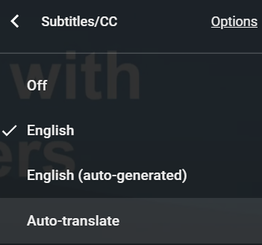
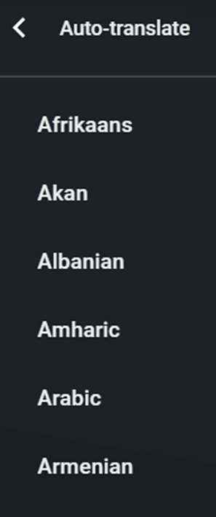
2. Establecimiento de metas
Para subtítulos Para buscar el idioma de
Se oprime los subtítulos
Aparece esta pantalla, se elige
la opción Auto-translate.
Y se observarán los idioma disponibles
Notes:
Diapositiva #45A: Establecimiento de metas
* Instrucciones para poder ver los subtítulos en otro idioma.

Slide 10
3. Planificación
¿Quién hace qué, para cuándo y en qué orden?
Herramientas útiles para alcanzar metas
Plan de acción
Modelos lógicos
Programas
Gráficos de estrategias
Notes:
Diapositiva #46: Planificación
Instrucciones:
Comparta la información de las notas del presentador.
Haga la pregunta sugerida para la actividad.
Notas del presentador:
Un plan comienza a formarse cuando, el equipo se pone de acuerdo sobre los primeros pasos y sobre cuánto trabajar en algo al mismo tiempo.
Llamado algunas veces “plan de acción”, el plan debe incluir quién hará qué, para cuándo y en qué orden.
Dos herramientas que pueden ser útiles para ayudar a planificar son los modelos lógicos y los programas.
Los modelos lógicos, son diagramas que ilustran cómo las actividades de un grupo se conectan con sus metas y resultados.
Los programas, también conocidos como plazos, proporcionan al grupo tareas que cumplir dentro de las fechas de entrega acordadas.
Actividades
Pregunta: Piense en la última vez que usted tuvo que idear un plan en lo personal o en un grupo. ¿Cómo lo logró?

Slide 11
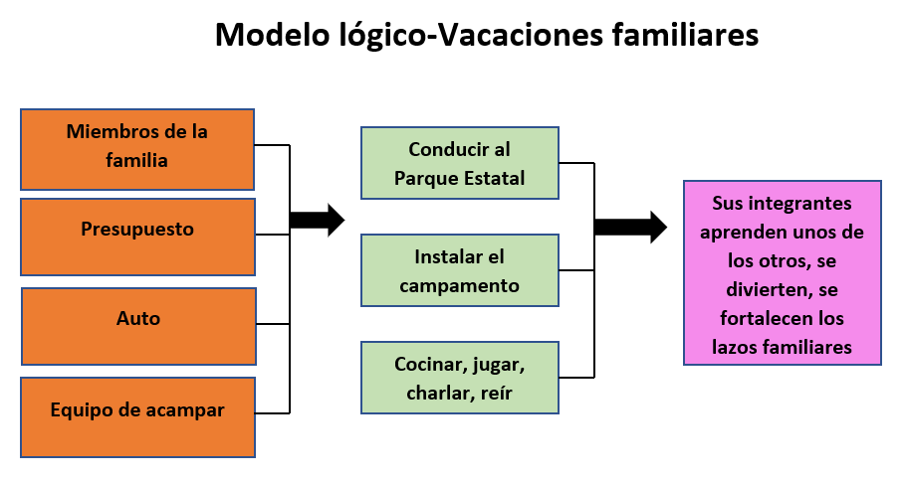
Ejemplo del Modelo Lógico
Notes:
Diapositiva #47: Ejemplo del modelo lógico
Instrucciones:
Explique el ejemplo del modelo lógico de la diapositiva.
Notas del Presentador:
Aquí tenemos un ejemplo simple de un modelo lógico para unas vacaciones de acampar en familia.
La sección en anaranjado son los “Insumos ( Recursos disponibles)”, es lo que se necesita. Por ejemplo para unas vacaciones en familia; se necesitará: miembros de la familia, un presupuesto, un carro y equipo de acampar.
La sección verde son la “Producción (Acciones/pasos a tomar)”, es lo que hay que hacer. Por ejemplo: Tendrá que conducir hasta el parque estatal, instalar el campamento; cocinar, jugar, hablar, reír y hacer caminatas.
La sección rosa intenso es el “Resultado” de las vacaciones familiares: los miembros de la familia aprenden unos de otros, la familia se divierte y estrecha vínculos.
Actividades
047 Modelos Lógicos
8 3C Modelos Lógicos

Slide 12
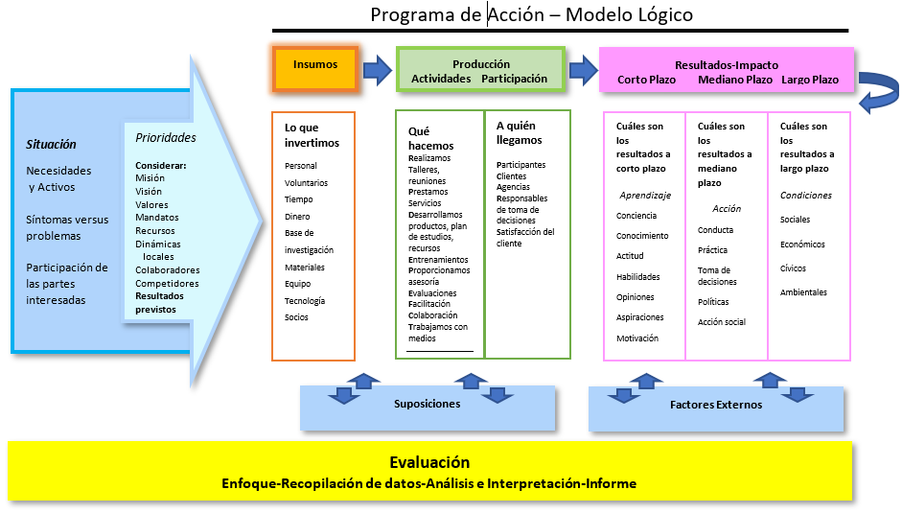
Ejemplo del Modelo Lógico
Notes:
Diapositiva #48: Ejemplo del Modelo Lógico
Instrucciones:
Explique brevemente el ejemplo del modelo lógico de la diapositiva.
Notas del Presentador:
Aquí tenemos otro ejemplo del modelo lógico.
Tiene las mismas categorías que el anterior: Insumos ( Recursos disponibles), Producción (Acciones/pasos a tomar) y Resultados.
Hay también otras áreas. ¿Cuáles son? ¿Por qué se encuentran aquí?
Actividades
048 Ejemplo del Modelo lógico

Slide 13
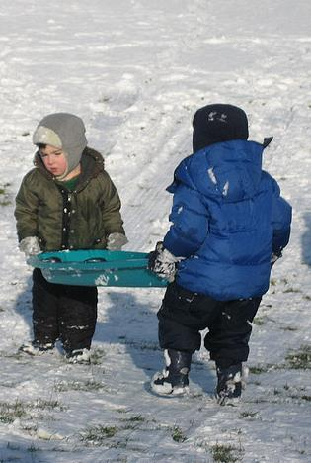
4. Colaboración
Los miembros trabajan conjuntamente para el logro de una meta común.
Herramientas útiles:
Expectativas acordadas
Comunicación constante y establecer relaciones
Facilitador neutral
Actividades significativas
Capacitación orientada y ayuda técnica
Notes:
Diapositiva #49: Colaboración
Instrucciones:
Comparta la información de las notas del presentador.
Describa métodos/herramientas de colaboración.
Notas del Presentador:
Colaboración es cuando los miembros de un grupo reúnen voluntariamente sus conocimientos y experiencias para trabajar en función de una meta común. Existen varias maneras de ayudar a fomentar la colaboración:
Expectativas acordadas que favorecen la cooperación y un ambiente de trabajo positivo
Comunicación constante y establecimiento de relaciones
Un facilitador neutral que ayude con la dinámica del grupo, especialmente si los miembros no han trabajado juntos antes
Actividades significativas para todos los miembros
Por último, capacitación orientada y ayuda técnica
Actividades

Slide 14
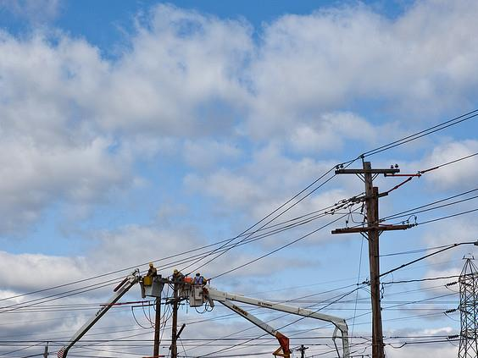
4. Colaboración
Si desea llegar rápido,
vaya solo;
Si desea llegar lejos,
vaya acompañado.
–Proverbio africano
Notes:
Diapositiva #50: Colaboración
Instrucciones:
Leer en coro el proverbio de la diapositiva.
Haga la pregunta sugerida.
Comparta un ejemplo personal de una experiencia que demuestre el mensaje del proverbio.
Notas del presentador:
Lean juntos: “Si desea llegar rápido, vaya solo; si desea llegar lejos, vaya acompañado.” –Proverbio africano
Actividades
Pregunta: ¿Qué experiencia ha tenido que ejemplifique el mensaje de este proverbio?

Slide 15
4. Colaboración
Beneficios
Más participación
Mejores relaciones
Mayor compromiso
Mejor comunicación
Notes:
Diapositiva #51: Colaboración
Instrucciones:
*La diapositiva contiene animación. Haga clic para que aparezca la información.
Destaque los beneficios de la colaboración.
Notas del Presentador:
Cuando se utiliza un proceso de colaboración, los beneficios que experimenta el grupo incluyen:
más participación de sus miembros
mejor comunicación
mejores relaciones
mayor compromiso
Actividades

Slide 16
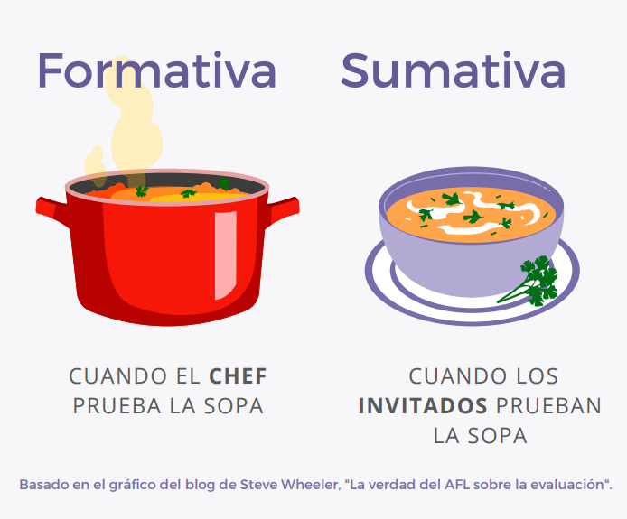
5. Evaluación
Se compara la nueva información con la recolectada previamente
Tipos útiles de evaluación
Medir los resultados finales
Supervisar el progreso
Notes:
Diapositiva #52: Evaluación
Instrucciones:
Explique la diferencias entre las evaluaciones formativas y sumativas.
Proporcione ejemplos de cada tipo de evaluación.
Notas del Presentador:
Después de que un grupo ha comenzado a colaborar y a trabajar conjuntamente por un tiempo, los miembros necesitan revisar su plan para ver si está resultando como esperaban. Puede ser necesario que el grupo recopile más información.
La evaluación es la comparación de la nueva información con la información que ya se tiene.
Hay dos tipos de evaluación para discutir en el proceso de toma de decisiones: evaluación formativa y evaluación sumativa. ¿Cuál es la diferencia?
Una evaluación formativa tiene lugar cuando se revisa la información, usualmente de forma interna o con una pequeña prueba grupal durante el transcurso del plan; de manera que éste entonces se pueda modificar de ser necesario. También se le conoce como “monitorear el progreso”.
Una evaluación sumativa se realiza al final del plan para observar lo que se ha logrado. También se conoce como “medir los resultados finales”.
Otra forma de verlo es: “Cuando el cocinero prueba la sopa, eso es formativo; cuando los invitados prueban la sopa, es sumativo.” –cita de Robert Stakes.
Actividades

Slide 17
6. Proceso para llegar a un acuerdo
Votación
Reglas del orden de Robert
Proceso estructurado
Presentación y aprobación de
mociones
Consenso
La discusión continúa hasta que todos estén de acuerdo entre sí
Cada miembro participa
La clave es el compromiso
Notes:
Diapositiva #53: Proceso para llegar a un acuerdo
Instrucciones:
Comparta la información de las notas del presentador.
Defina las Reglas del orden de Robert y los procesos utilizados para llegar a un acuerdo.
Dirija una revisión de los términos y de la actividad del material impreso/manual sobre las reglas del orden de Robert.
Notas del presentador:
Algunas veces una de las tareas más difíciles para los grupos es ponerse de acuerdo sobre un asunto.
Los grupos pueden utilizar procedimientos parlamentarios para establecer un proceso para manejar los debates y llegar a un acuerdo.
Votar es una de las maneras y la más formal de llegar a un acuerdo.
Utilizar las reglas del orden de Robert es una herramienta que proporciona estructura al proceso de votación.
Una mayoría de los miembros debe votar a favor para que la moción sea aprobada.
Las minutas de las reuniones normalmente documentan el proceso de toma de decisiones.
Otra manera en que los grupos crean acuerdos es a través del consenso.
El consenso es un acuerdo al que ha llegado todo el grupo.
Este es un verdadero compromiso y puede ser un proceso complicado, largo pero gratificante.
El consenso no quiere decir necesariamente que todos han obtenido el resultado que estaban deseando, sino que se logró un resultado que es aceptable para todos.
El consenso tiene una ventaja.
Tiene el potencial de fortalecer las relaciones de los grupos. En el verdadero consenso, la clave es el compromiso. Se trata de combinar propuestas para alcanzar una mejor posición general que tenga más apoyo.
Actividades
Material impreso: Reglas del orden de Robert
053 A: Principios Básicos
053 B: Las Reglas del Orden de Robert “Emparejar”
9 3D Hoja de Trucos de las Reglas del Orden de Robert

Slide 18
Consejos para ayudarlo en lo personal a ser eficiente
Organice su información
Tenga en cuanta las metas del grupo
Haga una lista de las prioridades
Mantenga un registro de la posición de los demás sobre las decisiones
Pida al líder que explique las funciones de los miembros
Tome notas
Anote los resultados de sus actividades
Notes:
Diapositiva #54: Consejos que ayudan a ser eficiente
Instrucciones:
Comparta la información de las notas del presentador y de la diapositiva.
Notas del presentador:
Incluso si el grupo no ha encontrado un proceso, ¡usted puede!.
Todos los buenos procesos son realmente solo un plan para mantenerse organizado, tomar medidas y planificar los próximos pasos.
Aquí le presentamos algunos consejos prácticos que pueden ayudarle en lo personal a ser eficiente. <leer la diapositiva>
Actividades

Slide 19
Sección 3 Recursos
Creación de acuerdos: Educadores y Padres trabajando juntos
https://dpi.wi.gov/sped/topics/agreement
Reglas del Orden de Robert/ PTA
https://www.pta.org/docs/default-source/files/training/course-tools/president/spanish/reglas-del-orden-de-robert_(roberts-rules-of-order-basics)
Metas SMART : Ejemplos
https://sebastianpendino.com/objetivos-smart-que-son/
Toma de decisiones en grupo
https://tomadedecisiones.net/toma-de-decisiones-en-grupo/
Técnica de Lluvia de Ideas
https://www.atlassian.com/es/work-management/project-collaboration/brainstorming/brainstorming-techniques
Cómo crear un Plan de Acción Eficaz
https://asana.com/es/resources/action-plan
Cómo desarrollar un modelo lógico.
https://ctb.ku.edu/es/tabla-de-contenidos/vision-general/modelos-de-desarrollo-para-la-salud-en-la-comunidad/modelo-logico-de-desarollo/principal
¿Qué son los Grupos Focales?
https://www.youtube.com/watch?v=QzXMKY614Uw
Declaración de la Visión
https://www.youtube.com/watch?v=ioY-YSOKBtY
Declaración de la Misión
https://www.youtube.com/watch?v=XtyCt83JLNY
Diferencia entre la declaración de misión y visión
https://www.youtube.com/watch?v=DzhJNiQ3vMM
Notes:
Diapositiva #55: Sección 3 Recursos
Instrucciones:
Haga hincapié en 1 o 2 recursos de los sitios web enumerados en la diapositiva.
Tenga uno o dos enlaces web accesibles y listos para mostrar.
Algunos de los recursos que se mencionan, pueden usarse tanto en los grupos, como en organizaciones y empresas.
Notas del presentador:
Creación de acuerdos: Educadores y Padres trabajando juntos
https://dpi.wi.gov/sped/topics/agreement
Reglas del Orden de Robert/ PTA
https://www.pta.org/docs/default-source/files/training/course-tools/president/spanish/reglas-del-orden-de-robert_(roberts-rules-of-order-basics)
Metas SMART : Ejemplos
https://sebastianpendino.com/objetivos-smart-que-son/
Toma de decisiones en grupo
https://tomadedecisiones.net/toma-de-decisiones-en-grupo/
Técnica de Lluvia de Ideas
https://www.atlassian.com/es/work-management/project-collaboration/brainstorming/brainstorming-techniques
Cómo crear un Plan de Acción Eficaz
https://asana.com/es/resources/action-plan
Cómo desarrollar un modelo lógico.
https://ctb.ku.edu/es/tabla-de-contenidos/vision-general/modelos-de-desarrollo-para-la-salud-en-la-comunidad/modelo-logico-de-desarollo/principal
¿Qué son los Grupos Focales?
https://www.youtube.com/watch?v=QzXMKY614Uw
Declaración de la Visión
https://www.youtube.com/watch?v=ioY-YSOKBtY
Declaración de la Misión
https://www.youtube.com/watch?v=XtyCt83JLNY
Diferencia entre la declaración de misión y visión
https://www.youtube.com/watch?v=DzhJNiQ3vMM
Actividades
Material impreso: Lista de recursos por secciones de la Guía

